Slide 1
최형석
2021 Web Team Project 제안서
WEB PROJECT

Slide 2
Introduce
C O N T E N T
#1
#2
Service
#3
Benchmaking

Slide 3
#1
Introduce
주제선정배경
많은 트렌드가 시장이 있지만
최근 핵심적인 트렌드라고
생각되는 두가지 트렌드
구독경제와 친환경 패션을
연관 지어 주제를 선정했습니다.
제가 알아본 두 트렌드의 특징은
이미 국내뿐만 아니라 전세계에서 많은 기업들이 ‘구독’을 통해
소비자에게 다가가고
소비자는 ‘친환경’을 생각하여
지속가능한 패션을 선호하는것이
특징이라 할 수 있습니다.
p1

Slide 4



#1
Introduce
프로젝트 소개
데클의 간단한 배송서비스!
구독
배송
입자!
회수
데클은 회원이 구독을 하면
출근 전 시간에 내 집앞에 옷이 배송되고
퇴근 후 옷을 회수하는
시스템으로 이루어져 있습니다.
매일 아침 셔츠 다리미질 귀찮으신 분!
결혼식,데이트 등 깔끔하게 입어야 하는 상황일 때!
이제 세탁 할 필요 없이 입기만 하세요~
p2

Slide 5
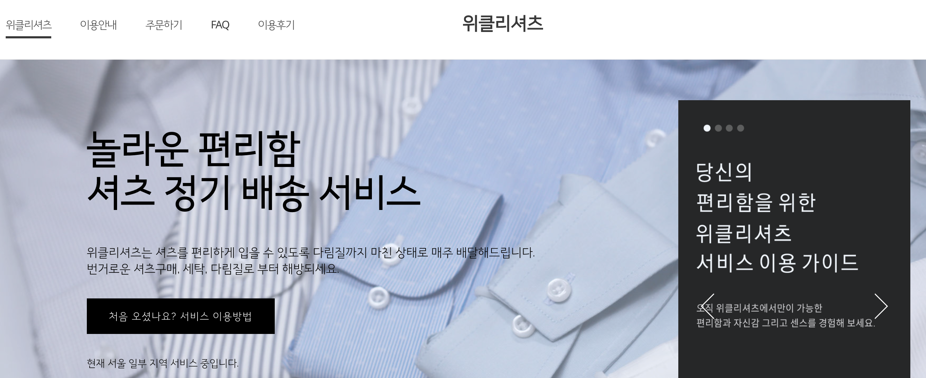
#2
Service
구현기능 1
메인화면
BootStrap활용하여
사용자가 편리하게
사용할 수 있도록
구현하였습니다.
회원정보
회원정보와 구독정보는
오라클 DB와 연동하여
데이터를 관리합니다.
로그인 기능
일반회원가입 기능,
소셜로그인 기능
구현하였습니다.
p3

Slide 6
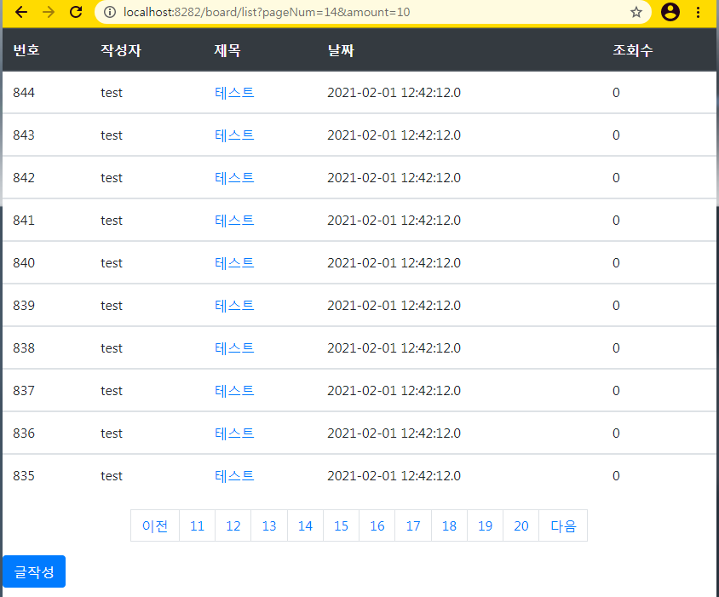
#2
Service
구현기능 2
게시판
스프링REST API
게시판 구현
결제시스템
사이트 내 모든 결제는
import를 이용하여 결제
할 수 있도록 결제모듈을 구현
p4

Slide 7
#2
Service
구현기능 3
중고기부 & 판매
회원들이 필요없거나 버리는 옷을
기부를하면 혜택을 주거나 판매를
도와주는 시스템을 생각중입니다.
구독회원제
등급에 따라 혜택이 다르게
구성하였습니다.
p5

Slide 8


#3
Benchmaking
https://www.closetshare.com/theclozet/main/index
세어링 서비스 참고
https://wsclub.business.site/
렌탈 서비스 및 페이지 구현 참고
https://www.netflix.com/kr/
회원구독 서비스 참고
p6

Slide 9
E N D

